Slide 1
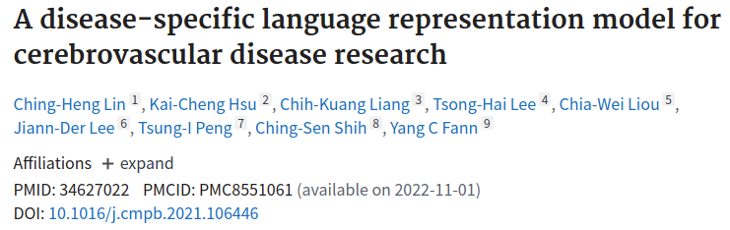
AI Lab Meeting
聯合式學習 -
防火牆問題、個別院區硬體效能不一致
需協調訓練時間、資料與格式的一致性
技術層面問題較低，只要解決傳遞的問題
分散式學習 -
須考量到資料量以及非預期的成效
模型融合(Fusion Model) -
先以個別model作為實驗依據
Model參數的weight問題
省略不必要的Fusion
Stroke Bert -
思考Bert NLP model的必要性
未來與AI Lab諮詢方式
線上諮詢
E-mail諮詢
未來合作方向

Slide 2
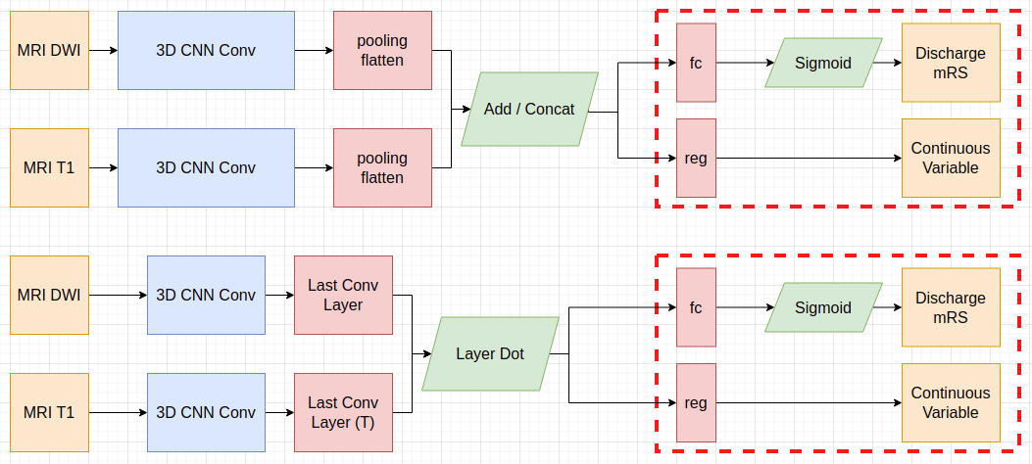
MutiModel - T1&DWI (ResNet10)

Slide 3
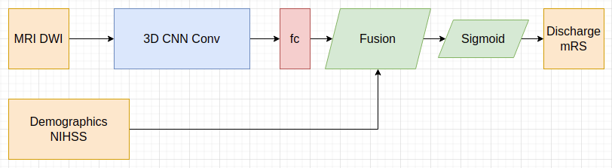
Fusion Model - Classification

